Slide 1


ỦY BAN NHÂN DÂN QUẬN LONG BIÊN
TRƯỜNG MẦM NON VIỆT HƯNG
LĨNH VỰC PHÁT TRIỂN NHẬN THỨC
Đề tài : Trò chuyện về Bác Hồ kính yêu
Lứa tuổi : 3 - 4 tuổi

Slide 2
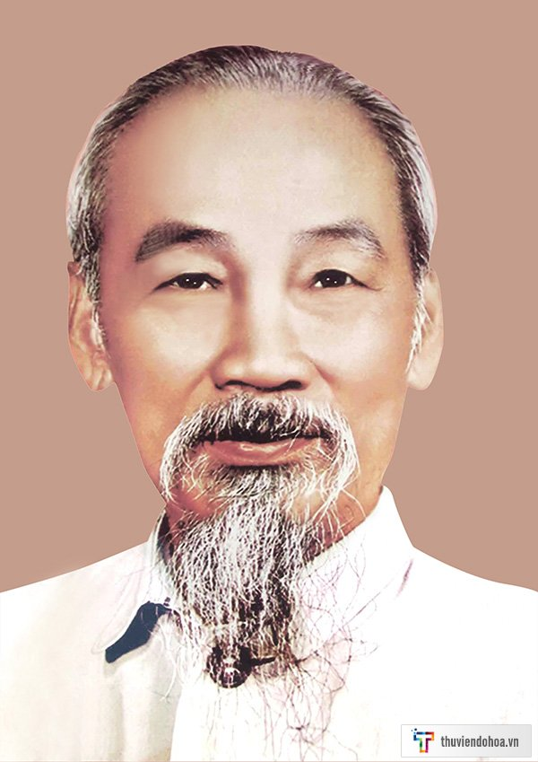
Chủ Tịch Hồ Chí Minh

Slide 3
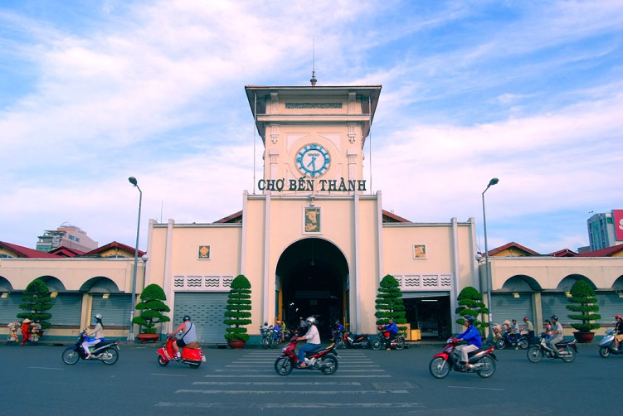

Slide 4
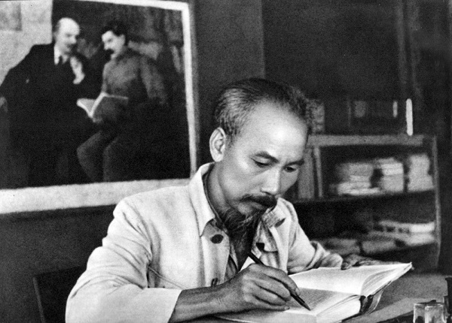

Slide 5
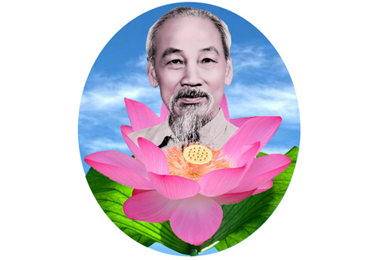

Slide 6
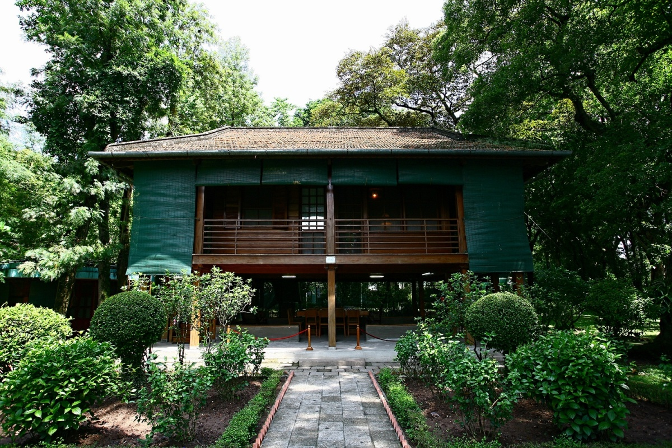

Slide 7


Slide 8
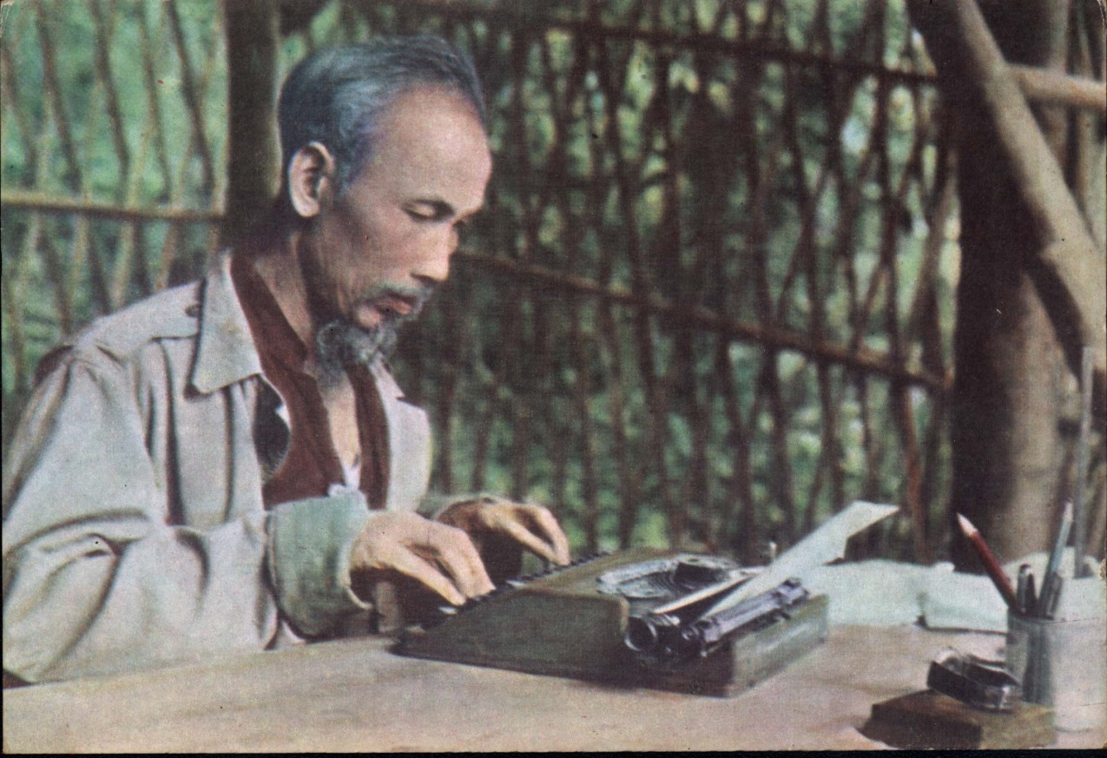

Slide 9
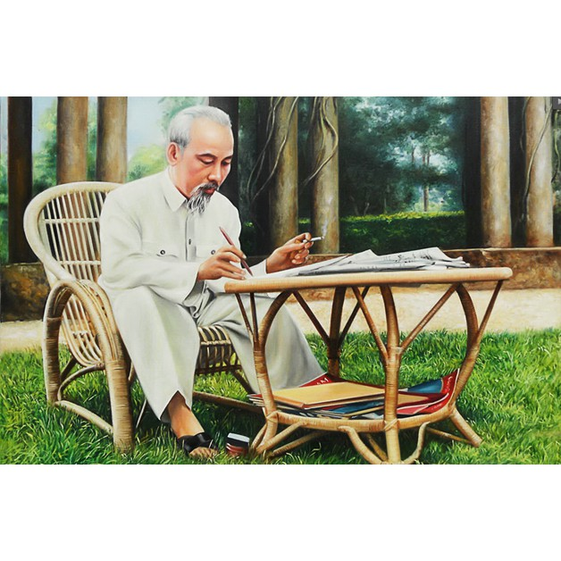

Slide 10
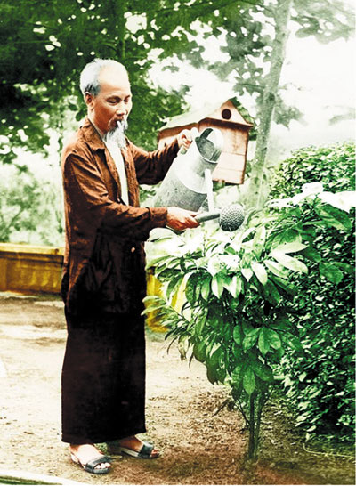

Slide 11
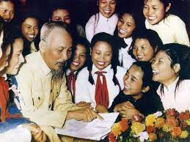

Slide 12
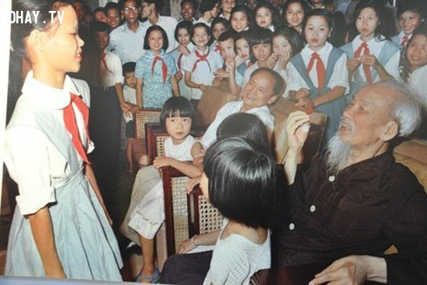

Slide 13
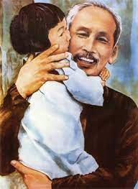

Slide 14
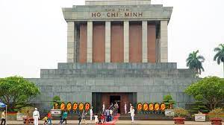

Slide 15
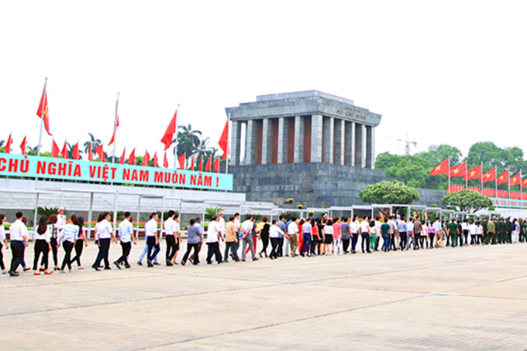

Slide 16
